Slide 1
«Позитивная сторона отрицательных явлений»
Классный час в 11 классе
Классный руководитель: Ломиворотова Л.Н.
МБОУ Октябрьская СОШ
2013 год

Slide 2

Одни люди считают, что их жизнь состоит только из черных и белых полос, что среднего не может быть. Другие же, считают, что черных полос не бывает, им видимы только белые.

Slide 3

Вопрос для размышления
Как Вы думаете, почему некоторые люди
не видят «черных» полос в своей жизни?

Slide 4
Противоречие
Попробуй найти позитивную сторону отрицательных явлений и качеств человека
ненастье,
лень,
слезы,
ложь,
наказание.

Slide 5

Противоречие
Попробуй найти негативную сторону позитивных явлений и качеств личности:
деньги,
поощрение,
сон,
гордость.

Slide 6
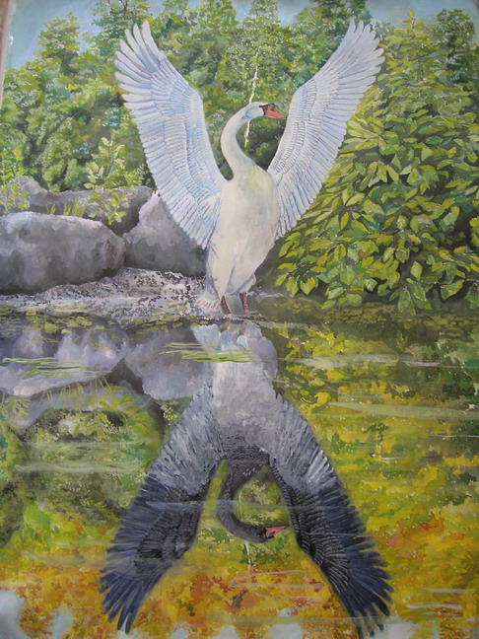
Все явления окружающего мира двойственны, каждому положительному присущи отрицательные моменты и наоборот.

Slide 7
Взаимодействие
Мысленно помоги другу найти выход из сложных жизненных ситуаций (на основе двойственности мира):
«растерялся и упустил хорошую возможность».

Slide 8
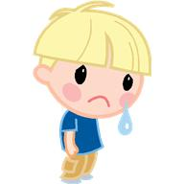
Взаимодействие
Мысленно помоги другу найти выход из сложных жизненных ситуаций (на основе двойственности мира):
«друг получил не заслуженную двойку»

Slide 9

Взаимодействие
Мысленно помоги другу найти выход из сложных жизненных ситуаций (на основе двойственности мира):
«потерял деньги»

Slide 10
Рефлексия
Как вы относитесь к предложенному в начале классного часа высказыванию о двойственности? Почему?
Одни люди считают, что их жизнь состоит только из черных и белых полос, что среднего не может быть. Другие же, считают, что черных полос не бывает, им видимы только белые.

Slide 11
Легко ли вам было помочь другу в трудной ситуации?

Slide 12
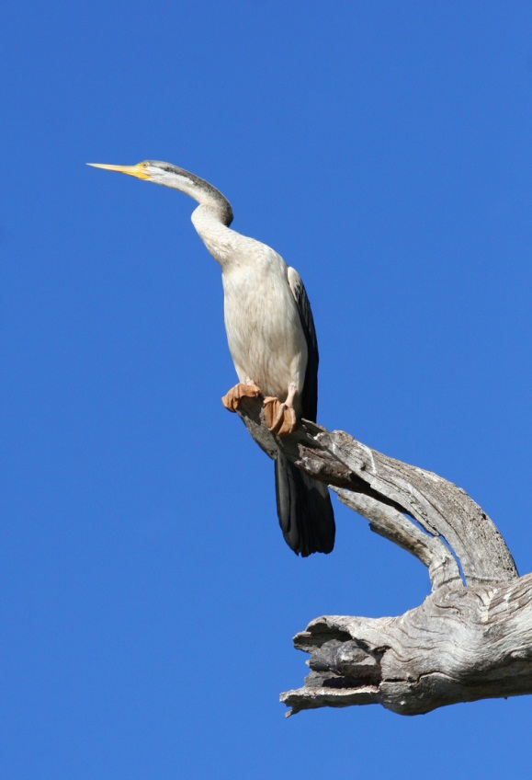
Что нового вы узнали для себя на классном часе?
Что вам пригодится в жизни?

Slide 13
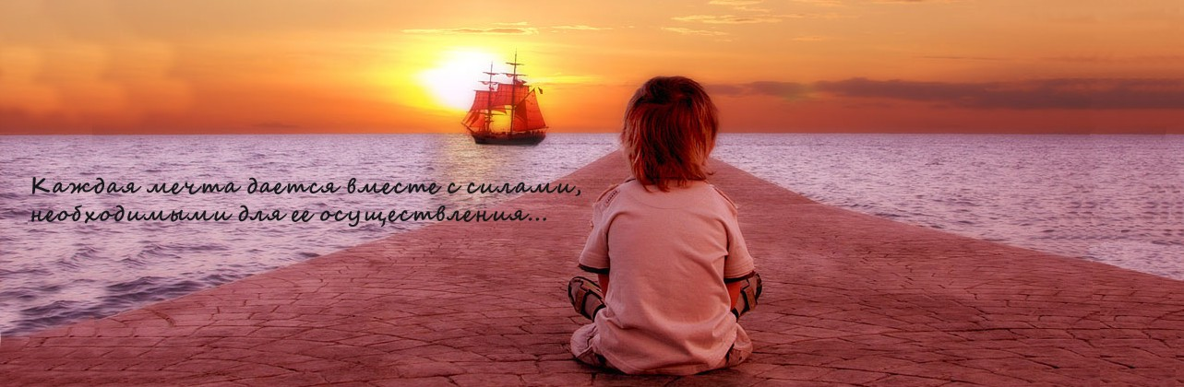
ВСЕМ СПАСИБО!

